Slide 1
Universitatea Tehnică a Moldovei
Анализ ложных
новостей
Машинное обучение и объяснение прогноза
Britcov Denis SD-251
Perebinos M. Știința și analiza datelor 2026
Notes:
Тема15 Analiza și detectarea știrilor false. Английские тексты, русский интерфейс. Приложение исследует статистические закономерности корпуса и сохраняет ручную проверку.
Материалы
deliverables/SAD_Britcov_Denis_SD_251M.docx

Slide 2
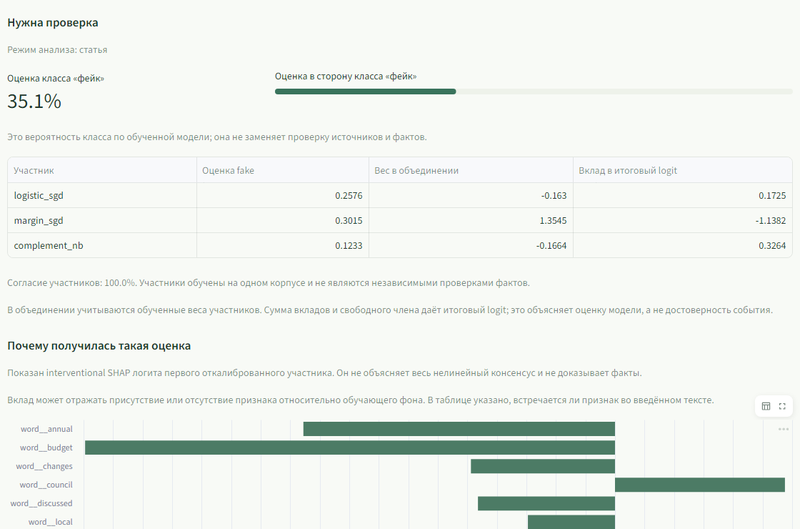
Задача приложения
Оценить текст
Показать мнения
трёх моделей
Объяснить
прогноз
Итог «Нужна проверка» сохраняет решение за человеком
02
Notes:
Оценка fake не устанавливает истинность события. Автоматические окончательные вердикты отключены, research_only. Снимок демонстрирует интерфейс, а не размеченный тест качества.
Материалы
app.py
news15/model.py
reports/training_report.json

Slide 3
Данные проекта
313 354
47 609
полных текста
утверждений
LIAR и MultiFC
30 267
статей в обучении
Каталог, утверждения и обучающая выборка считаются отдельно
03
Notes:
313354=61208 ISOT/WELFake+250000 FakeNewsCorpus+2146 FakeHealth. Отдельно47609 утверждений,37696 групп. Основная модель использует30267 статей с article labels. Publisher-proxy и рейтинги качества не превращаются в бинарные метки статьи.
Материалы
reports/training_report.json
reports/multisource_expansion/import_report.json

Slide 4
Как работает модель
Очистка
Единый регистр, удаление URL
и служебных пометок
Признаки
TF–IDF: 20 000 словесных
и 6 000 символьных признаков
Участники
SGD log_loss, SGD hinge,
ComplementNB
Калибровка
Platt по формату текста
и обучаемое объединение оценок
Обучение, калибровка и выбор порога используют разные группы статей
04
Notes:
Train30267, tuning3719, member calibration2473,fusion2476,policy2480,internal test3728,confirmation4479. Словарь и IDF только на train. Начало текста до1600 очищенных символов. Два вида статьи дают60534 представления, не новые статьи. Общие признаки делают участников зависимыми.60 unit tests,35 integrity checks подтверждают программные контракты.
Материалы
news15/training.py
news15/consensus.py
reports/training_report.json

Slide 5
Bias: состав и происхождение данных
Доли исходных real и fake в коллекциях
В train 51,5% fake. Стиль источника остаётся фактором риска
05
Notes:
FNN представлен заголовками. Доли относятся к коллекциям, а не всему интернету. Почти равные классы не доказывают отсутствие корпусного смещения. Источник и метка связаны:45/100 ANOVA совпадений, Reuters-префикс неравномерно распределён по классам. Отдельная политическая/демографическая справедливость не установлена.
Материалы
reports/training_report.json
reports/experiments.json

Slide 6
Noise: устойчивость к изменениям
Сменили прогноз на тех же 400 статьях
Смена класса может исправить ошибку или создать новую
06
Notes:
0,0,1,5,44 переключений. 0%,0%,.25%,1.25%,11%. Сохранённый класс может оставаться ошибочным. Заголовок меняет контекст, калибровку и порог. Смена класса не равна ошибке и не является точностью. Исходный F1 .9574, headline .8671.
Материалы
reports/training_report.json

Slide 7
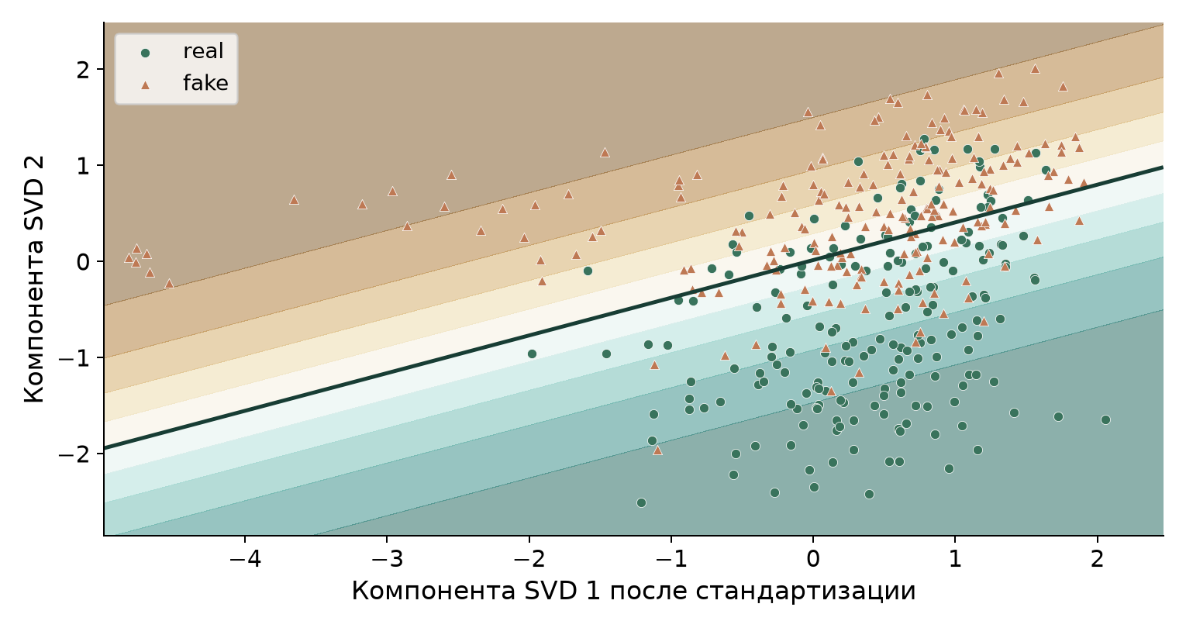
Decision Boundaries
Пороги приложения
Статья
Заметка
Заголовок
0,650
0,625
0,550
На графике:
отдельная модель
в двух SVD-компонентах
Двумерный график объясняет учебную модель с Macro-F1 0,747
07
Notes:
Порог на графике .5 отдельного SVD-классификатора, не геометрическая граница основного консенсуса. Основной margin.25, agreement2/3 для full/short и3/3 дляheadline. Порог выбирают на policy, cost5FP+FN, lossbudgetF1.005,recall>=.70. Bootstrap60 full threshold.5–.725.
Материалы
reports/decision_boundary_points.csv
reports/decision_boundary_surface.csv
reports/training_report.json

Slide 8
SMOTE: отдельный опыт балансировки
Macro-F1 на 400 отложенных статьях
437
синтетических
числовых векторов
В train:
582 real и 582 fake
В этом опыте веса классов дали более высокий Macro-F1, чем SMOTE
08
Notes:
Изначально582real145fake,437 новых vectorsfake,SVD50,train582/582. Test400 не увеличен. baselineF1 .7215,weighted.8446,SMOTE.8260. Это отдельный эксперимент, SMOTE не входит в основной классификатор и не создаёт реальные новостные статьи.
Материалы
reports/experiments.json
reports/smote_results.csv

Slide 9
Объяснения и круговая логика
Средний абсолютный SHAP первого участника
45 / 100
общих ANOVA-признаков
для метки и источника
Локальный разбор
показывает вклад слов
конкретной новости
SHAP объясняет компонент модели и его прогноз, а не истинность события
09
Notes:
Global SHAP по120 представлениям объясняет откалиброванный logit первого участника, не всю fusion-вероятность. Local EPIC база.0208,logit6.3461,8topfeatures+remaining,арифметическая ошибка1.6e-14.45/100 ANOVA-признаков label/source совпадают.19 перестановок train-меток: F1 .3702–.4964 против .8214 исходно. Абляция markers в отдельном опыте F1 .9048/.8649,FPR.1128/.1436. Общая подсказка корпуса не доказывает факт.
Материалы
reports/training_report.json
reports/experiments.json
.build_materials/facts.json

Slide 10
Результат настройки
4 479 ранее не оценённых статей исходного корпуса
Macro-F1
Ложные обвинения real
Улучшение подтверждено внутри исходного корпуса
10
Notes:
Confirmation4479 статей, ранее неоценённых, но из той же коллекции. F1 .937628/.948636,FPR .070870/.039116. Короткие представления этой же части ухудшились .928063/.921411. Модель и политика фиксированы перед оценкой. Это не подтверждение переноса на новые источники.
Материалы
reports/training_report.json

Slide 11
Внешняя проверка
Macro-F1 на ранее использованных внешних коллекциях
Ошибки FakeNewsAMT
Метка / прогноз | real | fake
real | 172 | 68
fake | 115 | 125
28,3% real ошибочно в fake
52,1% fake найдены
FakeNewsNet содержит заголовки. Все три набора дают повторную диагностику
11
Notes:
CelebrityN500 F1.631021,AMTN480 F1.615059,FNNN21578headlines F1.439878. Все внешние наборы ранее просматривались. AMT240real240fake matrix[[172,68],[115,125]],FPR.28333,recall.520833. До настройки FPR.354167,recall.6375,F1.64166. Снижение ложных обвинений сопровождается потерей полноты. Матрица бинарных прогнозов не считает автоматические пользовательские вердикты.
Материалы
reports/training_report.json

Slide 12
Streaming и RTAP
Прогноз предшествует подтверждённой обратной связи
Порог с 0,65 до 0,61
Macro-F1 с 0,9574 до 0,9599
400 архивных статей. Демонстрация с идеальной мгновенной обратной связью
12
Notes:
Архивные тексты в случайном порядке seed42, не живая лента и не временной тест. Метка корпуса раскрывается после прогноза. Ограниченное обновление порога8раз, окно100, минимум12меток, оба класса, шаг<=.05,диапазон.25–.75. Коэффициенты и признаки не переобучаются. Macro-F1 .9574/.9599. Технические2.5%review не отменяют пользовательский статусreview100%.
Материалы
news15/streaming.py
.build_materials/facts.json

Slide 13
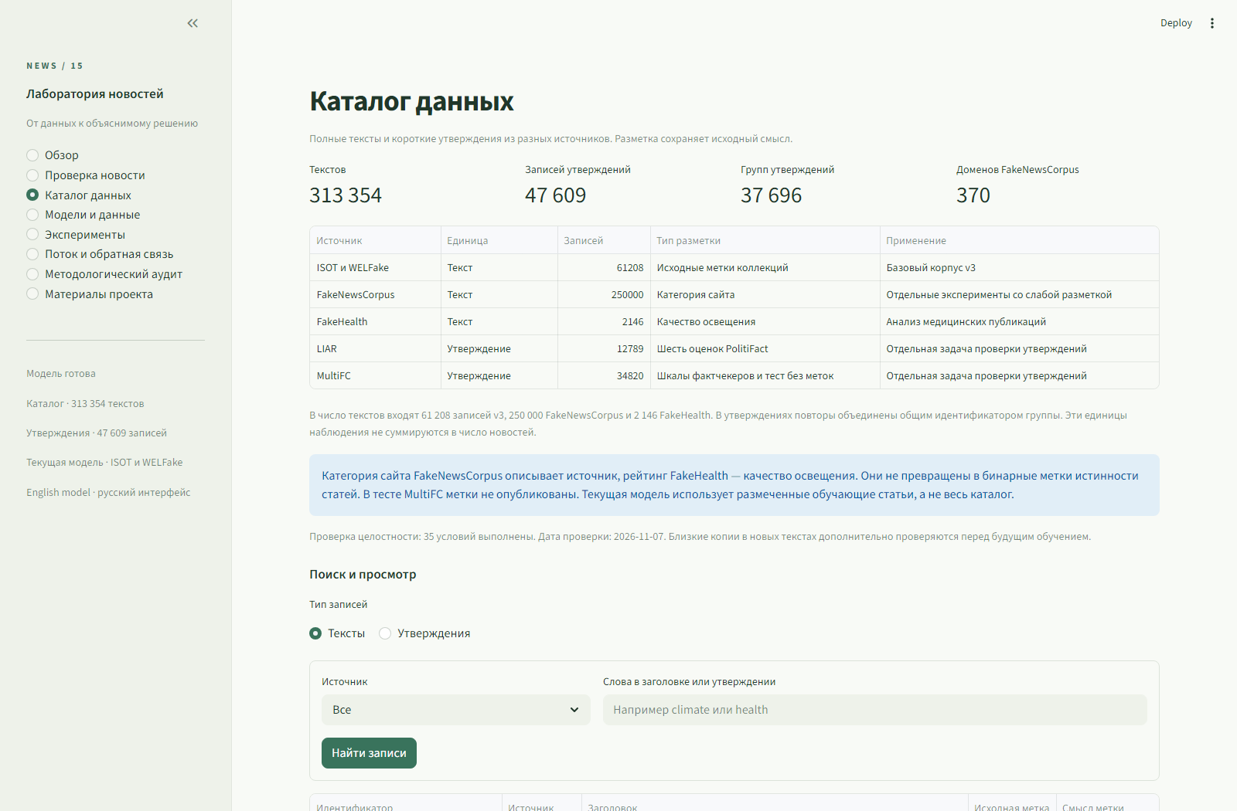
Приложение в работе
Найти новость
Открыть исходный
текст и разметку
Перейти к анализу
и объяснению
Каталог и анализ связаны одним рабочим сценарием
13
Notes:
Снимок фактического интерфейса каталога с сохранением исходных единиц и label_scope. Кадр увеличивает основную рабочую область. Parquet читает метаданные, тело текста открывается отдельно. В проекте8разделов. Данные используются локально, право на открытую раздачу всего корпуса не установлено.
Материалы
app.py
news15/catalog.py
reports/multisource_expansion/SOURCES.md

Slide 14
Выводы
Создано приложение для анализа
англоязычных новостей
0,949
Macro-F1 на отложенных статьях исходного корпуса.
Доля ложных обвинений снизилась до 3,9%.
0,615
Macro-F1 на FakeNewsAMT.
Результат зависит от источника и формата текста.
Практический результат: предварительный анализ
с объяснением прогноза и ручной проверкой.
14
Notes:
Приложение объединяет каталог, классификацию, объяснения и последовательную обработку. На4479статьях того же корпуса улучшение F1.9376/.9486 иFPR7.1/3.9%. Внешний AMT.6151 после снижения с.6417 показывает ограниченный перенос. Режимresearch_only, все пользовательские результатыreview. Надёжность на произвольном современном или авторском тексте не измерена. Качество корпуса не доказывает фактическую истинность новой новости.
Материалы
reports/training_report.json
deliverables/SAD_Britcov_Denis_SD_251M.docx

